Slide 1
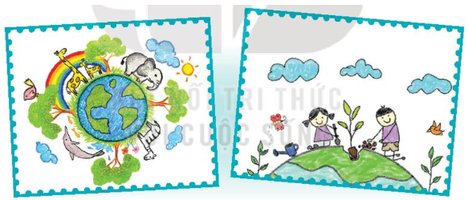
TIẾNG VIỆT
MỘT MÁI NHÀ CHUNG (T4)
Luyện viết đoạn
1. Sưu tầm và chia sẻ với bạn tranh ảnh về Trái Đất.

Slide 2
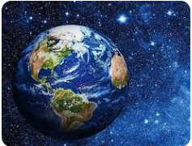
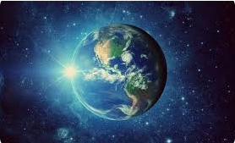
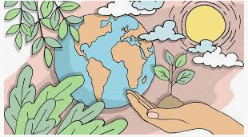
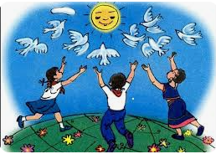
TIẾNG VIỆT
MỘT MÁI NHÀ CHUNG (4)
1. Sưu tầm và chia sẻ với bạn tranh ảnh về Trái Đất.
Em sưu tầm tranh ảnh về Trái Đất ở sách, báo, tạp chí,... hoặc em có thể tự vẽ về Trái Đất mà em tưởng tượng.

Slide 3
TIẾNG VIỆT
MỘT MÁI NHÀ CHUNG (T4)
2. Viết đoạn văn tả bức tranh về Trái Đất.
Gợi ý:
a. Giới thiệu bức tranh về Trái Đất (tên bức tranh, người vẽ,...).
b. Tả bức tranh:
- Những sự vật, hoạt động được vẽ trong tranh
- Màu sắc, hình ảnh nổi bật của bức tranh
- Ý nghĩa của bức tranh
c. Nêu cảm nghĩ của em khi ngắm bức tranh.

Slide 4
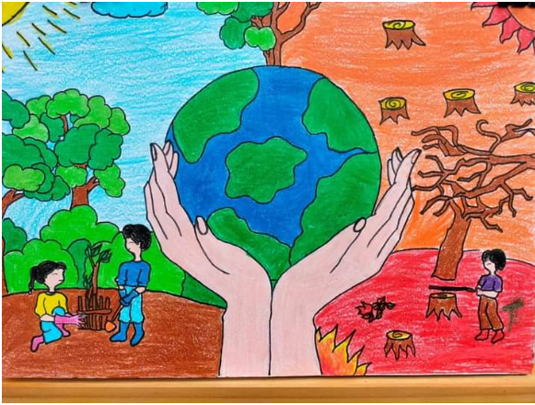
TIẾNG VIỆT
Bài 30. MỘT MÁI NHÀ CHUNG (Tiết 4)
Luyện viết đoạn
2. Viết đoạn văn tả bức tranh về Trái Đất.

Slide 5
TIẾNG VIỆT
Bài 30. MỘT MÁI NHÀ CHUNG (Tiết 4)
Luyện viết đoạn
2. Viết đoạn văn tả bức tranh về Trái Đất.
Bài 1:
Đây là bức tranh về Trái Đất mà em yêu thích. Bức tranh được vẽ một cách inh động với hình ảnh hai bàn tay nâng quả địa cầu ở trung tâm. Hai bên chia thành hai thái cực trái ngược nhau. Một bên là hình ảnh con người đang cùng nhau trồng cây, gây rừng, bầu trời trong xanh, ấm áp. Một bên là hình ảnh con người chặt phá rừng, đốt rừng, những cảnh cây trơ trụi, tan tác. Bức tranh sử dụng những màu sắc nóng, lạnh để thể hiện rõ sự khác biệt của hai hoạt động trong tranh. Bức tranh muốn gửi gắm thông điệp rằng chúng ta hãy nâng niu Trái Đất bằng cách trồng cây, gây rừng và lên án hành vi phá hoại rừng. Ngắm nhìn bức tranh, em cảm thấy bản thân cần có trách nhiệm hơn trong việc bảo vệ môi trường, bảo vệ Trái Đất của chúng ta.

Slide 6
TIẾNG VIỆT
MỘT MÁI NHÀ CHUNG (Tiết 4)
Luyện viết đoạn
2. Viết đoạn văn tả bức tranh về Trái Đất.
Bài 2:
Đây là bức tranh vẽ Trái Đất mà em vô cùng ấn tượng. Hằng ngày khi đọc sách, báo, em biết Trái đất đang bị tàn phá nặng nề vì nạn chặt cây, phá rừng, ô nhiễm không khí,... ngày càng nghiêm trọng. Nên khi nhìn bức tranh em lập tức nghĩ ngày đến những điều đấy. Bức tranh vẽ Trái Đất được đưa đi cấp cứu, nhưng vì đường quá nhiều bụi bặm nên Trái Đất phải đeo khẩu trang. Bức tranh như muốn cảnh báo chúng ta hãy nhanh chóng hành động, hãy bảo vệ Trái Đất. Em mong mình cùng các bạn sẽ làm được nhiều việc góp phần bảo vệ Tráu Đất, để Trái Đất luôn khỏe mạnh.

Slide 7
Vận dụng: 1. Tìm đọc sách báo viết về hành tinh xanh của chúng ta.
Ví dụ:
Ếch nhỏ và đầm lầy
Một con ếch sống trong khu đầm lầy. Nó nghĩ chỗ này không tốt, muốn chuyển đến nơi khác sinh sống. Nó bèn rao: “Bán đàm lầy đây! Bán đầm lầy đây!”.
Một con trâu đi ngang qua nói: “Ngâm mình dưới nước chỗ này cũng được, Những đáng tiếc không có cỏ.”. Nói xong trâu đi thẳng. Ếch bèn trồng cỏ xung quanh đầm lầy. Sau đó nó lại rao bán. Một con vịt trời bay đến và nói: “Cái đầm này ít nước quá.”. Thế rồi vịt trời cũng bay đi.
Ếch dùng ống trúc dẫn nước từ con suối trên núi xuống đàm lầy. Nước nhanh chóng tràn đầy đầm lầy. Nhưng chim nhỏ lại nói ở đây thiếu cây. Thỏ con nói ở đây không có đường đi. Khỉ con nói ở đây không có nhà... Ếch nghe lời các bạn, trồng thêm cây, sửa đường, xây nhà xung quanh đầm lầy. Rồi nó lại rao to: “Bán đầm lây đây! Bán đầm lầy đây! Xem này, một nơi tuyệt đẹp. Có hồ nước, có cỏ cây hoa lá, chim hót ríu ran trên cây. Đường đi rộng rãi...”. Nói đến đây, ếch chợt dừng lại. Nó nghĩ: Một nơi tuyệt đẹp thế này, sao lại rao bán? Thế là ếch không bán đầm lầy nữa.
(Truyện cổ thế giới)

Slide 8
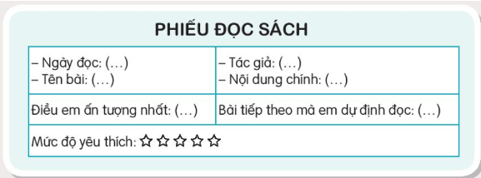
Vận dụng: 1. Tìm đọc sách báo viết về hành tinh xanh của chúng ta.
Em có thể tham khảo một số bài đọc như: Thư của ông Trái Đất gửi các bạn nhỏ, Chuyện của ông Biển, Em nghĩ về Trái Đất, Những bậc đá chạm mây,...
2. Viết phiếu đọc sách theo mẫu.

